Slide 1

Презентація з художньої культури на тему:” Версаль – зразок європейського парку.Амадей Вольфганг Моцарт.Фрідерік Шопен”
підготували:
учениці 11-А класу
Харківської ЗОШ І-ІІІ ступенів №102
Антіпова Марія і Уськіна Ольга

Slide 2

Версаль – зразок
європейського парку

Slide 3
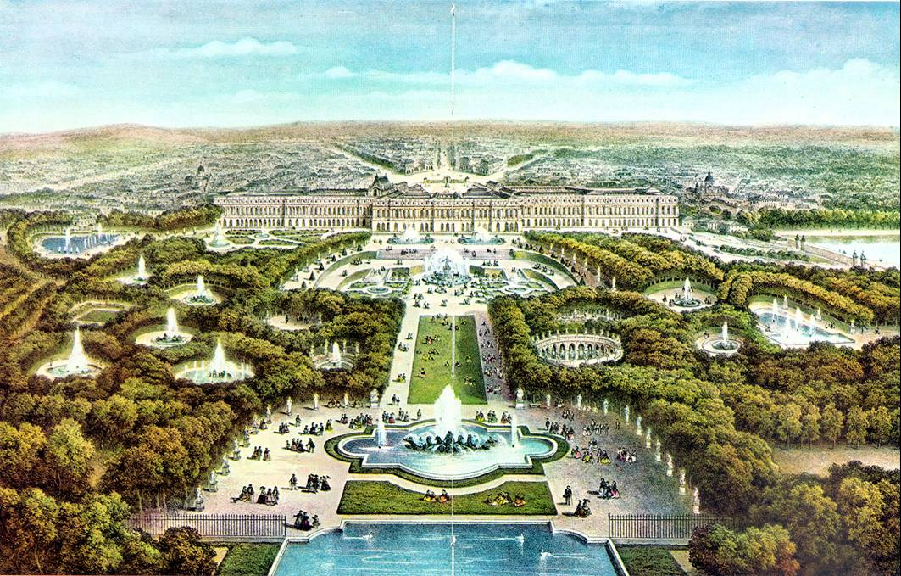
Регулярний парк Версаль – один з найбільших та найвидатніших у Європі.

Slide 4
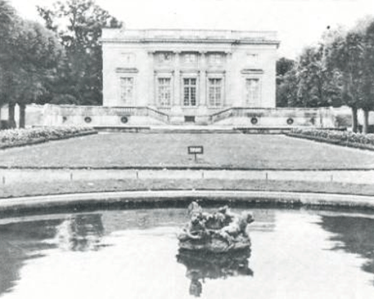
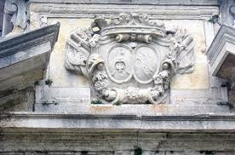
Історія створення та розвитку м.Версаль
На початку XVII ст. там, де нині розкинулось місто Версаль, була заболочена місцевість, куди їздили на полювання французькі королі і де в 1624 р. було побудовано для них мисливський будинок.
Найбільше відображав ідеї французького абсолютизму класицизм з його спокійними й величними формами.
У 1669 р. архітектор Лево почав перебудовувати палац, а видатний французький паркобудівник Анре Ленотр (1613-1700), що розробив принципи планування французьких так званих регулярних парків, розпочав будівництво парку.

Slide 5
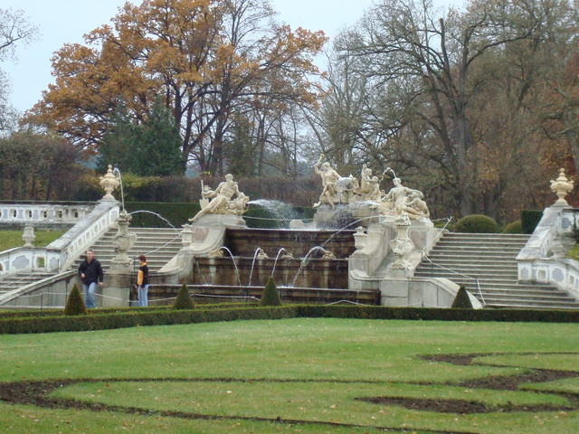
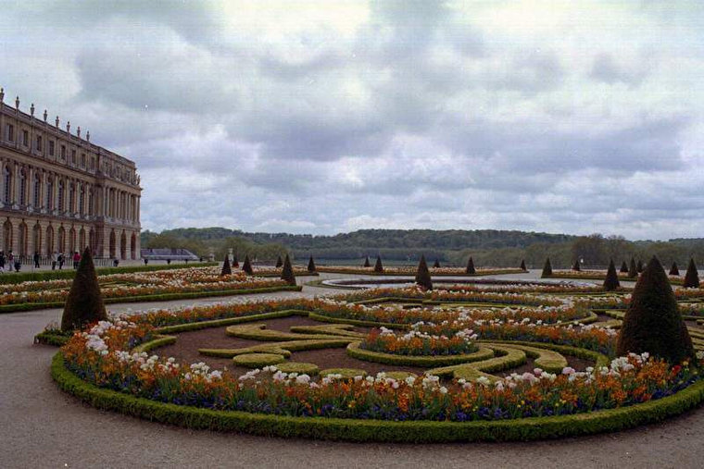
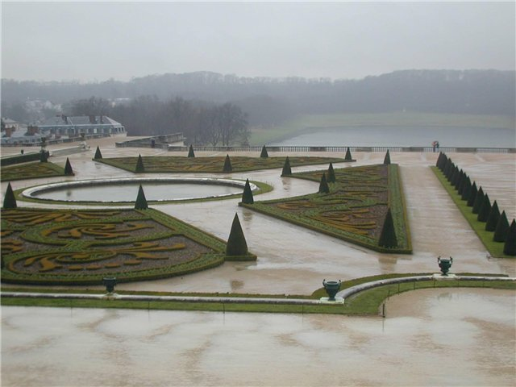
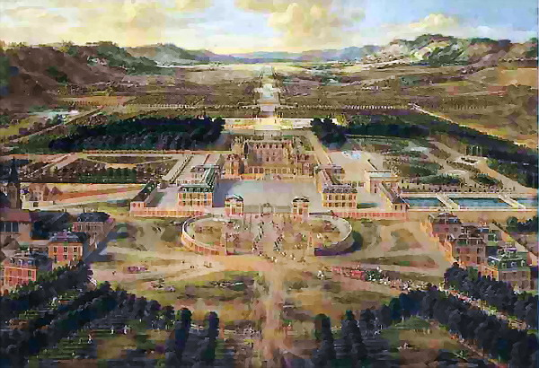

Slide 6
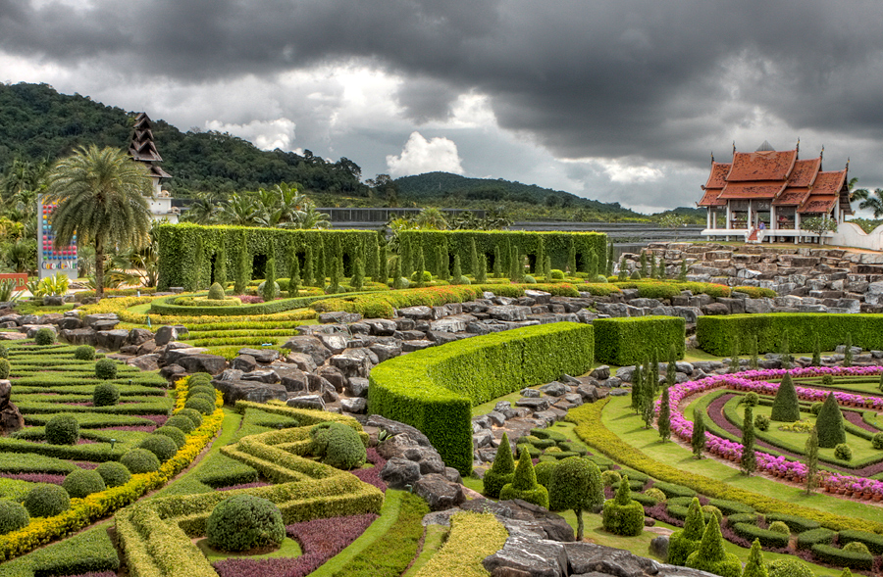
Загальні елементи у побудові
Основна тема палацу — горизонталь, основний мотив — великий ордер. Фасад має триярусну ордерну структуру: нижній поверх є ніби п'єдесталом, другий — ордер і третій — аттик.

Slide 7

Амадей Вольфганг
Моцарт

Slide 8
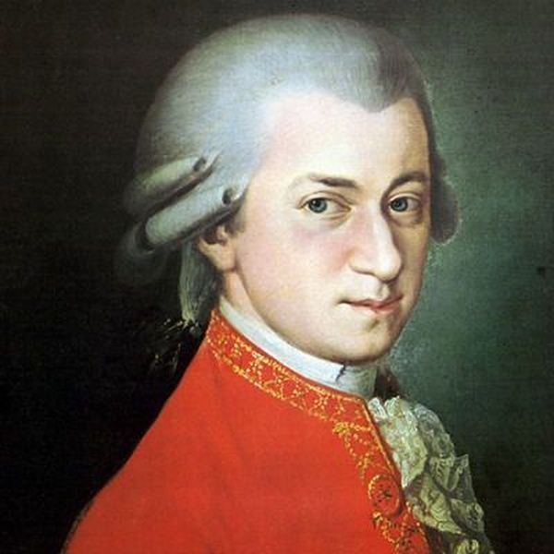
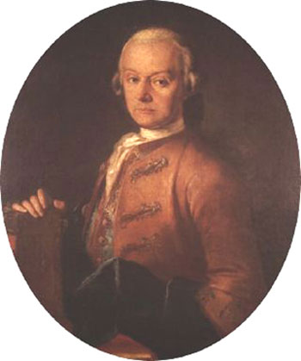
Амадей Вольфганг Моцарт (1756- 1791)австрійський композитор.
Народився 27 січня 1756 р. в Зальцбурзі.

Slide 9
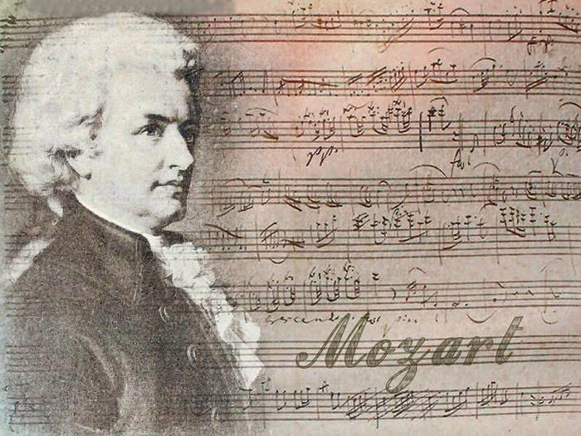
Основні події у житті А.Моцарта
У 1765 р. були опубліковані і виконані в концертах його перші симфонії;
У 1769 р. він отримав місце концертмейстера при дворі архієпископа в Зальцбурзі;
В 1770 р. Моцарт став членом Філармонічної академії у Болоньї(Італія);
У 1779 р. він отримав посаду органіста при архієпископові Зальцбурзькому;
У 1786-1787 рр. написані дві найвідоміші опери "Весілля Фігаро“ і “Дон Жуан”
Помер 5 грудня 1791 р. у Відні.

Slide 10

Фрідерік шопен

Slide 11
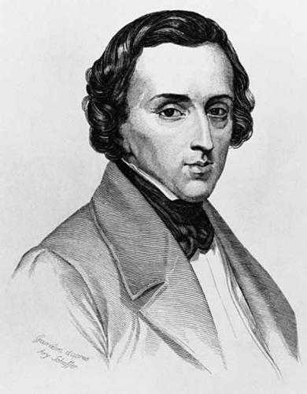
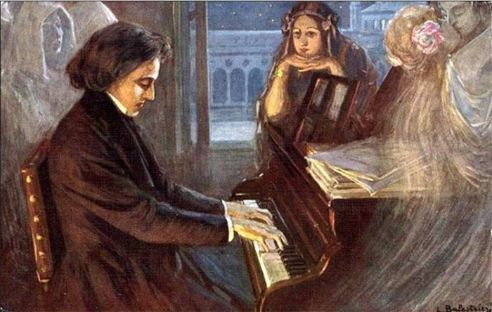
Народився майбутній геній, за одними даними 22 лютого, за іншими - 1 березня 1810 року в Желязовій Волі.
Фрідерік Шопен (1810 - 1849) відноситься до одних з найбільших геніїв свого часу в області класичної музики.

Slide 12
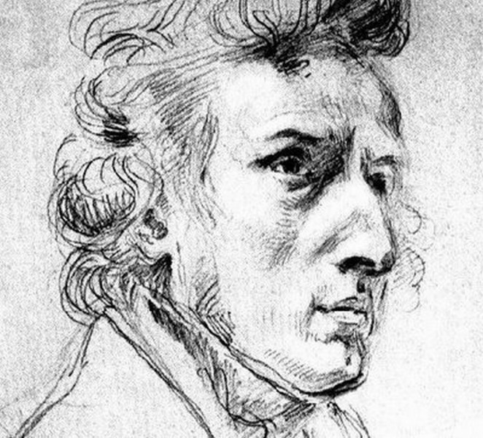
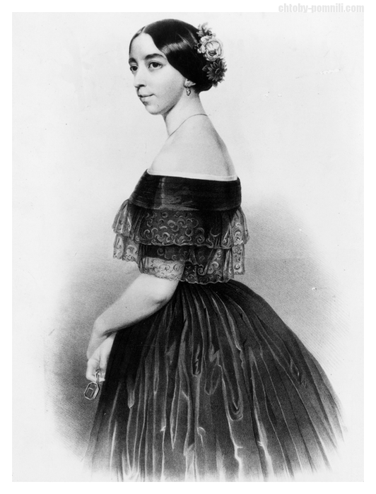
Основні події у житті Ф.Шопена
Аврора Дюдеван
У 8 років дав перший концерт;
26 лютого 1832 пройшов перший концерт Шопена у Відні;
Зблизився з такими відомими творчими особистостями, як Ліст, Мендельсон, Мейєрбер, Галеві, Гейне, зустрічався з Міцкевичем.

Slide 13

Дякуємо за увагу!

